Slide 1
v
第 4 章 递推法
4-1 概 述

Slide 2
4.1.1 递推法的设计思想
递推法（recurrence method）是一种根据递推关系进行问题求解的方法，也是一种重要的数学方法，常用来进行序列计算。。
递推法通过初始条件，根据递推关系式，按照一定的规律逐项进行计算，直至得到结果。
初始条件或是问题本身已经给定，或是通过对问题进行分析得到
递推法有正推和逆推两种形式
（1）正推：从前向后递推，已知小规模问题的解递推到大规模问题的解；
（2）逆推：从后向前递推，已知大规模问题的解递推到小规模问题的解。
无论正推还是逆推，关键都是要找到递推关系式。

Slide 3
4.1.2 一个简单的例子——猴子吃桃
【问题】一只猴子摘了很多桃子，每天吃现有桃子的一半多一个，到第10天时只有一个桃子，问原有桃子多少个？
【想法】设 a_{n} 表示第 n 天桃子的个数，猴子吃桃问题存在如下递推式：

Slide 4
4.1.2 一个简单的例子——猴子吃桃
【算法实现】由于每天的桃子个数依赖于前一天的桃子个数，属于逆推法。设函数MonkeyPeach实现猴子吃桃问题，变量num表示桃子的个数，程序如下：
int MonkeyPeach(int n)
{
int i, num = 1;
for (i = n - 1; i >= 1; i--)
num = (num + 1) * 2;
return num;
}
时间复杂度？
O(n)

Slide 5
v
第 4 章 递推法
4-2 数学问题中的递推法

Slide 6
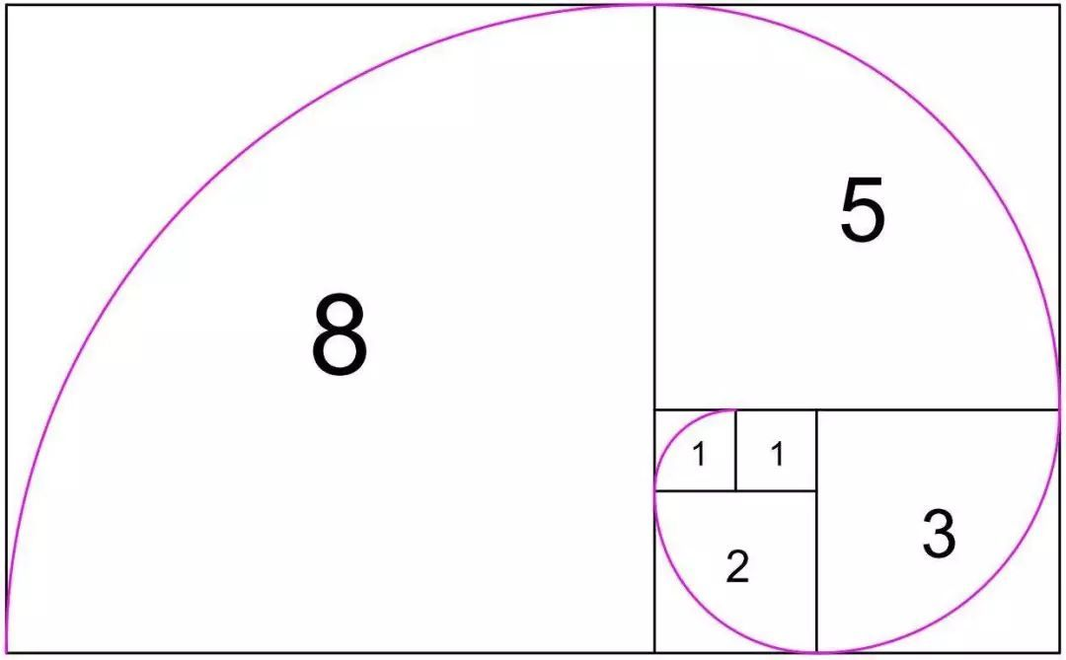
4.2.1 Fibonacci数列
【问题】Fibonacci（斐波那契）数列是一个经典问题：把一对兔子（雌雄各 1 只）放到围栏中，从第 2 个月以后，每个月这对兔子都会生出一对新兔子，其中雌雄各 1 只，从第 2 个月以后，每对新兔子每个月都会生出一对新兔子，也是雌雄各 1 只，问一年后围栏中有多少对兔子？
【想法】令 f(n) 表示第 n 个月围栏中兔子的对数，第 1 个月有 1 对，由于每对新兔子在第 2 个月以后才可以生兔子，因此，第 2 个月仍然有 1 对；第 n 个月时，那些在第 n-1 个月就在围栏中的兔子仍然存在，第 n-2 个月就在围栏中的每对兔子都会生出一对新兔子，即 f(n) = f(n - 1) + f(n - 2)。因此，有如下递推式：

Slide 7
4.2.1 Fibonacci数列
【算法实现】设函数Fibonacci求解第 n 个月兔子的对数，变量 f1 和 f2 分别存储第 n-1 和 n-2 个月兔子的对数，程序如下：
int Fibonacci(int n)
{
int f, f1 = 1, f2 = 1, i;
for (i = 3; i <= n; i++)
{
f = f1 + f2; f2 = f1; f1 = f;
}
return f;
}
时间复杂度？
O(n)

Slide 8
4.2.2 Catalan数列
【问题】Catalan数列是欧拉在计算凸多边形的三角形剖分问题时得到的。在一个凸 n（n ≥ 3）边形中，通过插入内部不相交对角线将其剖分成一些三角形区域，问有多少种不同的分法？Catalan数列的前 5 项是{1, 2, 5, 14, 42, …}。

Slide 9
4.2.2 Catalan数列
【想法】凸 n 边形的顶点用 A₁, A₂,…, A_{n} 表示，取边 A₁A_{n}，再取凸 n 边形的任一个顶点 A_{k}（2 ≤ k ≤ n-1），将 A_{k} 分别与 A₁ 和 A_{n} 连线得到三角形 T，则三角形 T 将凸 n 边形分成 R₁、T 和 R₂ 三个部分，其中 R₁ 为凸 k 边形，R₂ 为凸 n-k+1 边形。定义 h(n)为凸 n 边形的三角形剖分方案数，则 R₁ 有h(k)种剖分方法，R₂ 有h(n-k+1)种剖分方法。补充定义h(2) = 1，得到Catalan数列的递推关系式：

Slide 10
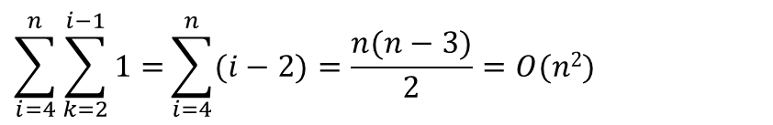
4.2.2 Catalan数列
【算法实现】设函数Catalan求解Catalan数列，设数组c[n+1]存储 n 个Catalan数列，补充赋值 c[0] = c[1] = 0，程序如下：
int Catalan(int n)
{
int c[n+1] = {0, 0, 1, 1}, i, k, temp;
for (i = 4; i <= n; i++)
{
temp = 0;
for (k = 2; k < i; k++)
temp += c[k] * c[i-k+1];
c[i] = temp;
}
return c[n];
}
$$\sum_{i=4}^{n}{\sum_{k=2}^{i−1}{1}=}\sum_{i=4}^{n}{(i−2)=\frac{n(n−3)}{2}=O(n2)}$$
时间复杂度？

Slide 11
v
第 4 章 递推法
4-3 组合问题中的递推法

Slide 12

4.3.1 伯努利错装信封问题
【问题】错排问题。欧洲数学家伯努利收到一位朋友的来信，打开一看信不是写给他的，但是信封上的地址、姓名都没有问题。五封信装入写有不同地址和姓名的五个信封，全部装错的可能性有多少种?
【想法】设 F_{n} 表示 n 错排问题，有 F₁ = 0，F₂ = 1，当 n > 2 时，设第一封信装在第二个信封中，若第二封信装在第一个信封中，则剩下的即为 n-2 错排问题；若第二封信不装在第一个信封中，则剩下的即为 n-1 错排问题，设第一封信装不在第一个信封中，共有 n-1 种方法，得到如下递推关系式：

Slide 13
4.3.1 伯努利错装信封问题
【算法实现】设函数Bernoulli实现错排问题，变量 b1 和 b2 分别存储 n-1 和 n-2 错排数，程序如下：
int Bernoulli(int n)
{
int i, b, b1 = 1, b2 = 0;
for (i = 3; i <= n; i++)
{
b = (i - 1) * (b1 + b2);
b2 = b1; b1 = b;
}
return b;
}
时间复杂度？
O(n)

Slide 14
4.3.2 旋转的万花筒
【问题】万花筒的初始形状如下图所示，其中的圆圈代表万花筒的闪烁点，每旋转一次万花筒形状就演变一次，演变的规则是在末端再生出同样的形状，求第 n 次旋转后有多少个闪烁点？
【想法】每次旋转都是在上一次旋转的每个分支端点多了 2 个闪烁点

Slide 15
4.3.2 旋转的万花筒
【想法】设 S_{n} 表示第 n 次旋转的闪烁点个数，初始时有 4 个闪烁点，有 3 个分支端点，每次旋转都是在上一次旋转的每个分支端点又多了 2 个闪烁点，得到如下递推关系式：

Slide 16
4.3.2 旋转的万花筒
【算法实现】设函数Kale实现旋转的万花筒，变量 lamps 表示上一次旋转后的闪烁点，变量 addLamp 表示当次旋转闪烁点的增量，程序如下：
int Kale(int n)
{
int i, lamps = 4, addLamp = 3;
for (i = 1; i <= n; i++)
{
addLamp *= 2;
lamps += addLamp;
}
return lamps;
}
时间复杂度？
O(n)

Slide 17
v
第 4 章 递推法
4-4 拓展与演练

Slide 18
4.4.1 整数划分
【问题】对于一个大于 2 的整数 n，要求仅使用 2 的若干次幂的整数集合进行划分，使得集合中所有整数之和等于 n，问有多少种划分？
【想法】列出一些整数的划分，寻找递推关系式：
2：{1,1}, {2}（2种） 3：{1,1,1}, {1,2}（2种）
4：{1,1,1,1}, {1,1,2}, {2,2}, {4}（4种） 5：{1,1,1,1,1}, {1,1,1,2}, {1,2,2}, {1,4}（4种）
6：{1,1,1,1,1,1}, {1,1,1,1,2}, {1,1,2,2}, {1,1,4}, {2,2,2}, {2,4}（6种）
7：{1,1,1,1,1,1,1}, {1,1,1,1,1,2}, {1,1,1,2,2}, {1,1,1,4}, {1,2,2,2}, {1,2,4}（6种）
令 d_{n} 表示对整数 n 进行 2 的幂次划分的集合个数，有如下递推关系式：

Slide 19
4.4.1 整数划分
【算法实现】设函数Devide实现集合划分，数组 d[n+1] 表示对整数 n 进行 2 的幂次划分的集合数，程序如下：
int Devide(int n)
{
int i, d[n+1] = {0};
d[1] = 1; d[2] = 2;
for (i = 3; i <= n; i++)
if (i % 2 != 0) d[i] = d[i-1];
else d[i] = d[i-1] + d[i/2];
return d[n];
}
时间复杂度？
O(n)

Slide 20
4.4.2 捕鱼知多少
【问题】五个人合伙夜间捕鱼，上岸时都疲惫不堪，各自在湖边的树丛中找地方睡觉了。清晨，第一个人醒来，将鱼分成 5 份，把多余的一条扔回湖中，拿自己的一份回家了；第二个人醒来，也将鱼分成 5 份，扔掉多余的一条鱼，拿自己的一份回家了；接着，其余三个人依次醒来，也都按同样的办法分鱼。问：5 个人至少共捕到多少条鱼？每个人醒来后看到多少条鱼？
【想法】设五个人的编号为 0、1、2、3、4，数组 fish[5] 表示五个人醒来后看到的鱼数，则 fish[i]（0 ≤ i ≤ 4）均满足被 5 整除后余 1。显然，5 个人合伙捕到的鱼数即是 A 醒来后看到的鱼数，第 i（1 ≤ i ≤ 4）个人醒来后看到鱼数 fish[i] 满足：
fish[i] = (fish[i - 1] – 1) / 5 * 4（i = 1, 2, 3, 4）

Slide 21
4.4.2 捕鱼知多少
【算法实现】采用正推法，fish[0]从 1 开始，每次增 5，依次考查fish[n]的所有元素是否满足被 5 整除后余 1，函数GetFish返回至少捕到多少条鱼，程序如下：
int GetFish(int fish[ ], int n)
{
int i, flag = 0; fish[0] = 1; //从鱼数1开始正推
while (flag == 0)
{
fish[0] = fish[0] + 5;
for (i = 1; i < n; i++) //递推其他人看到的鱼数
{
fish[i] = (fish[i - 1] - 1) / 5 * 4;
if (fish[i] % 5 != 1) break;
}
if (i == n) flag = 1;
}
return fish[0];
}
时间复杂度？

